Slide 1

OBITELJ, BRAK I SRODSTVO

Slide 2

OBITELJ
OBITELJ – relativno trajna grupa povezana srodstvom, brakom ili usvajanjem, čiji članovi žive zajedno, ekonomski surađuju i skrbe za potomstvo
karakteristike obitelji:
sastav obitelji
nasljeđivanje
obitavanje
odnosi moći u obitelji

Slide 3

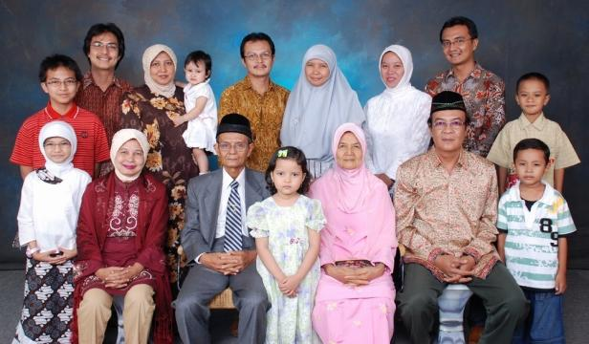
SASTAV OBITELJI
NUKLEARNA OBITELJ
PROŠIRENA OBITELJ
PORODICA

Slide 4



SASTAV OBITELJI
NUKLEARNA OBITELJ
OBITELJ ORIJENTACIJE
OBITELJ PROKREACIJE

Slide 5
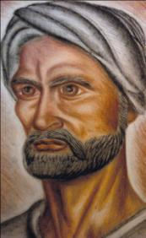
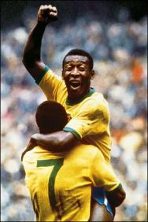
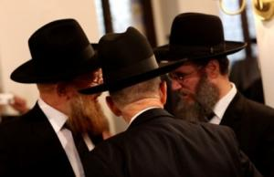
NASLJEĐIVANJE U OBITELJI
PATRILINEARNO
MATRILINEARNO
BILINEARNO
priznavanje porijekla i nasljeđa po očevoj liniji
priznavanje porijekla i nasljeđa po majčinoj liniji
majčina i očeva linija jednako su važne
Ibn Haldūn
(Abū Zayd ‘Abdu al-Rahmān ibn Muhamed ibn Haldūn Al-Hadrami)
Pelé
Edson Arantes do Nascimento

Slide 6

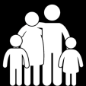


OBITAVANJE OBITELJI
PATRILOKALNE
MATRILOKALNE
NEOLOKALNE
obitelji žive u domaćinstvu ili zajednici mladoženje
obitelji žive kod nevjestine obitelji
obitelj obitava neovisno o roditeljima i rodbini

Slide 7
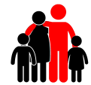
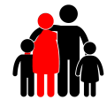
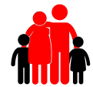
ODNOS MOĆI U OBITELJI
PATRIJARHALNE OBITELJI
MATRIJARHALNE OBITELJI
EGALITARNE OBITELJI
poredak u kojem najstariji muškarac u obitelji donosi najvažnije odluke
poredak u kojem žene donose najvažnije odluke
jednaka raspodjela moći kod supružnika

Slide 8
FUNKCIJE OBITELJI
(FUNKCIONALISTIČKO STAJALIŠTE)
FUNKCIJE OBITELJI:
regulacija spolnog ponašanja
reprodukcija
socijalizacija (T. Parsons – „barbarska invazija”)
skrb, zaštita i emocionalna potpora
pridavanje društvenoga položaja

Slide 9
OBITELJ
(KONFLIKTNA PERSPEKTIVA)
obitelj – mjesto gdje se očituje dominacija muškarca nad ženom
Randall Collins
žene kao „seksualne nagrade za muškarce”
muškarci kao „seksualni agresori”
žena kao ratni plijen, osnovica za ekonomske pregovore njihovih očeva ili kao vlasništvo njihovih muževa (identično vlasništvu nad zemljom ili zgradama)
brak kao ugovor o seksualnom vlasništvu
seksualnost kao predmet trgovanja
promjena položaja žena u novije vrijeme (neovisnije)

Slide 10
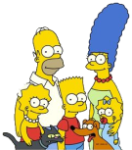




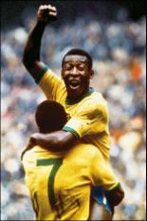




OBITELJ - PONAVLJANJE
OBITELJ ORIJENTACIJE
NUKLEARNA OBITELJ
SASTAV OBITELJI
OBITELJ PROKREACIJE
PROŠIRENA OBITELJ
NASLJEĐIVANJE
PATRILINEARNO
MATRILINEARNO
BILINEARNO
OBITAVANJE
PATRILOKALNE
MATRILOKALNE
NEOLOKALNE
ODNOSI MOĆI U OBITELJI
Ibn Haldūn
Pelé
Edson Arantes do Nascimento
PATRIJARHALNE
MATRIJARHALNE
EGALITARNE
(Abū Zayd ‘Abdu al-Rahmān ibn Muhamed ibn Haldūn Al-Hadrami)

Slide 11
Brak je životna zajednica žene i muškarca.
Ustav RH
BRAK
BRAK je društveno prihvaćena spolna zajednica dviju ili više osoba (različitog ili istog spola)
dva osnovna oblika braka:
UZASTOPNA MONOGAMIJA – osoba tijekom života može imati više bračnih partnera, ali ne istodobno
20%
80%
MONOGAMIJA
POLIGAMIJA
1 + 1
1 + n

Slide 12
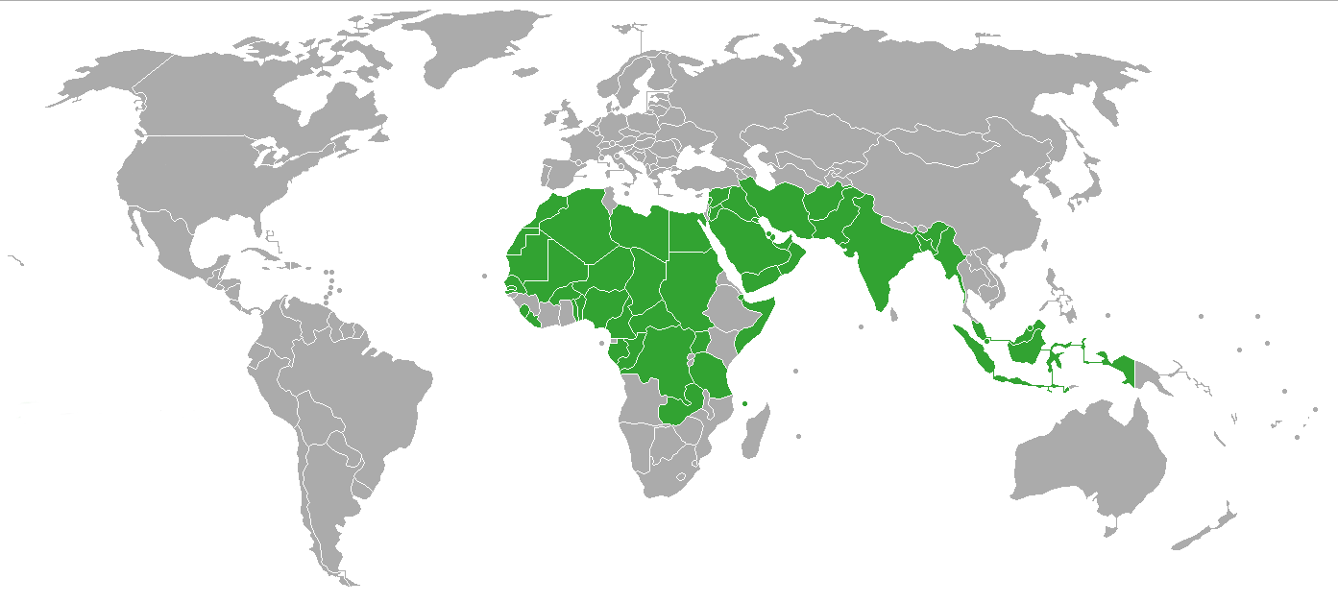
ZEMLJE U KOJIMA JE PRISUTNA POLIGAMIJA

Slide 13


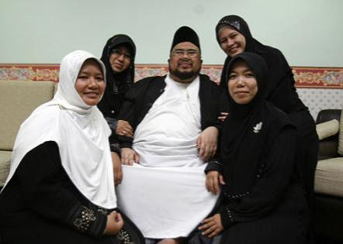
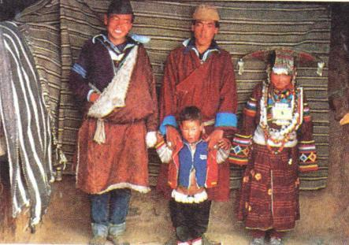
POLIGAMIJA
0,5 %
POLIGINIJA
POLIANDRIJA
bratski brak
+
+
1M + nŽ
1Ž + nM

Slide 14
Isječak iz dokumentarca Mormonski kandidat prikaz poliginije u SAD-u
https://drive.google.com/file/d/0B3j3fkaAq7drSG40RzBUZEdCYjA/edit?usp=sharing
Notes:
Alisa Miller - The news about the news
http://www.ted.com/talks/alisa_miller_shares_the_news_about_the_news

Slide 15
INCEST, EGZOGAMIJA I ENDOGAMIJA
EGZOGAMIJA – kulturno pravilo koje zabranjuje brak unutar srodničke (nasljedne) grupe
C. Lévi-Strauss – sklapanje saveza među grupama
ENDOGAMIJA – pojava sklapanja braka unutar pojedine grupe
više statistička pravilnost nego društvena norma
karakteristična za razvijena, industrijska društva
TABU INCESTA | EGZOGAMIJA
zabrana spolnog odnosa | zabrana braka
odnosi se na nuklearnu obitelj | odnosi se na šire srodničke grupe

Slide 16
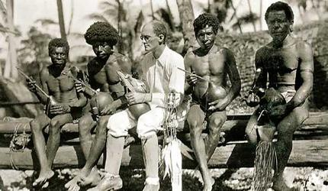
INCEST (SOCIOLOŠKA OBJAŠNJENJA)
izbjegavanje incesta (univerzalno) i tabu incesta (postoji samo u nekim kulturama)
kraljevski incest – incest među pripadnicima vladajuće grupe (npr. stari Egipat, Inke, vladari na Havajima)
objašnjenja incesta:
BIOLOŠKO – PSIHOLOŠKA
SOCIO – KULTURNA
funkcionalisti – smanjenje genetskih malformacija potomstva
E. Westermarck – „nezainteresiranost zbog bliskosti” (primjer – kibuci)
B. Malinowski – incest bi izazvao ljubomoru i kaos u društvu te ugrozio strukturu obitelji
C. Lévi-Strauss – incest označava prijelaz ljudske vrste iz prirode u kulturu – prisiljava na stvaranje saveza s drugim grupama

Slide 17
ALTERNATIVNI STILOVI ŽIVOTA
odnosi se na alternativu obiteljskom/bračnom životu
KOMUNE
KOHABITACIJA
SAMAČKA DOMAĆINSTVA
oblik zajedničkog življenja
primjeri – Oneida, hippiji 60-ih i izraelski kibuci
članovi komune se osjećaju kao „autsajderi”
obiteljske vrijednosti prevladaju čak i u komuni
zajednički život bez formalno sklopljenog braka
Švedska – 99% parova živi zajedno prije braka
„probni rok” prije sklapanja braka
posljedica kasnijeg stupanja u brak i većeg broja razvoda
manji dr. pritisak (na žene) i karijera (ekonomska neovisnost žene)

Slide 18
PONONOVIMO
društveno prihvaćena spolna zajednica dviju ili više osoba (različitog ili istog spola)
BRAK
1 + 1
1 + n
MONOGAMIJA
POLIGAMIJA
UZASTOPNA MONOGAMIJA
POLIGINIJA
POLIANDRIJA
0,5 %
1M + nŽ
1Ž + nM
INCEST
EGZOGAMIJA
ENDOGAMIJA
ZABRANA SKLAPANJA BRAKA
TABU INCESTA
ZABRANA INCESTA
KRALJEVSKI INCEST
STATISTIČKA PRAVILNOST
ALTERNATIVNI STILOVI ŽIVOTA
KOMUNA
KOHABITACIJA
SAMAČKA DOMAĆINSTVA

Slide 19

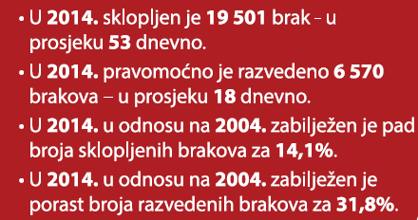
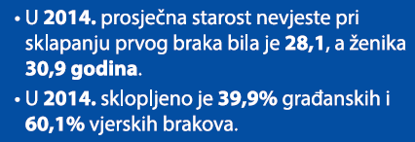
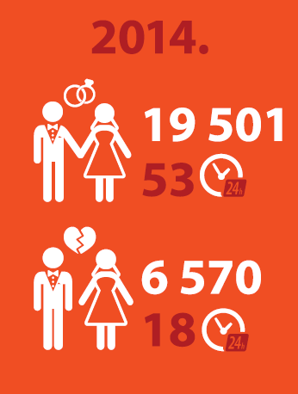
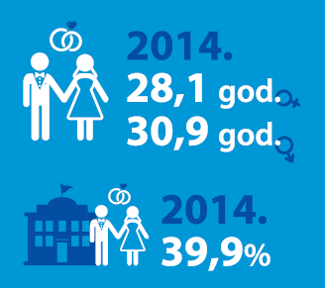
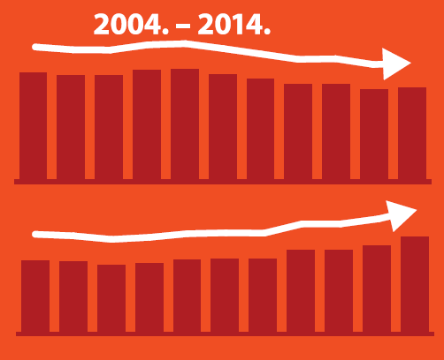
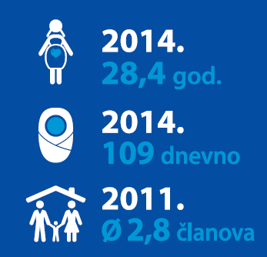
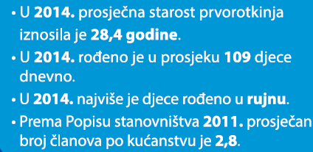


OBITELJ I BRAK iz hrvatske perspektive
izvor: DZS
SKLOPLJENI BRAKOVI
RAZVODI
Notes:
Alisa Miller - The news about the news
http://www.ted.com/talks/alisa_miller_shares_the_news_about_the_news

Slide 20
KORISNI LINKOVI (za lakše učenje)
OBITELJ I BRAK (10:59 min)
https://youtu.be/yaeiCEro0iU

